Slide 1
第3章 命题逻辑
Socrates → Plato → Aristotele

Slide 2
第3章 命题逻辑
3.4 逻辑等值的命题公式

Slide 3
3.4 逻辑等值的命题公式
1
逻辑等值的定义
2
基本等值式
3
等值演算法
对偶原理
4

Slide 4
3.4 逻辑等值的命题公式
逻辑等值指它们在逻辑上说的是同一回事例如：A: 如果我有时间, 我就回家看望我的父母.
B: 我没有时间或我回家看望我的父母.
若令p:我有时间, q:我回家看望我的父母, 则A = p → q, B = ¬p ∨ q.

Slide 5
3.4.1 逻辑等值的定义
从真值角度看A和B的真值是相同的.
Def 给定两个命题公式A和B, 若在任何真值指派下A和B的真值都相同, 则称命题公式A和B逻辑等价或逻辑等值(logically equal)或简称为等值或相等, 记为 A = B.
Remark “=”是命题公式之间的关系符号.
A ↔ B?

Slide 6
Theorem 3-2 A = B的充要条件是A ↔ B永真.
Proof Clearly.
下面的例子说明如何利用真值表(第一种方法)证明两个命题公式等值.

Slide 7
例3-11 证明:
p q | p→q |  | ¬p | ¬p∨q
1 1 | 1 |  | 0 | 1
1 0 | 0 |  | 0 | 0
0 1 | 1 |  | 1 | 1
0 0 | 1 |  | 1 | 1

Slide 8
Theorem 3-3
例如,
实例 p: 我有时间, q : 我去看望我的父母.
Theorem 逻辑等值是命题公式间的等价关系:(1)自反, (2)对称, (3)传递.
Problem 等价类是什么?

Slide 9
3.4.2 基本等值式
(I)与¬, ∧, ∨有关的等值式
Theorem 3-5
(1)
(2)
(3)
(4)
(5)

Slide 10
(6)
(7)
(8)
(9),(10)

Slide 11
(II)其他重要的等值式
Theorem
(1)
(2)
(3)
(4)
(5)
(6)
Proof(?)

Slide 12
3.4 逻辑等值的命题公式
1
逻辑等值的定义
2
基本等值式
3
等值演算法
对偶原理
4

Slide 13
3.4.3 等值演算法
基本等值式有很多用途, 如化简命题公式、判断命题公式的类型、证明等值式、计算命题公式的范式、命题逻辑中的推理等, 要求大家要熟记, 特别是定理3-5中的等值式.

Slide 14
在使用等值式时,常用下列的等值置换定理RR (Rule of Replacement).
等值置换定理 设C是命题公式A的子公式,若C = D, 则将A中的C部分或全部替换为D所得到的命题公式与A等值.
利用基本等值式以及等值置换定理求解问题的方法称为“等值演算法”.

Slide 15
例3-13 化简(?)下列命题公式并将最后结果用只含¬和∨表示.
(1)
(2)
Solution (1)
数字逻辑、计算机组成中经常化简单!

Slide 16
利用等值演算法, 判断一个命题公式的类型是比较方便的.
例3-14 设A, B, C是任意的命题公式, 判断下列命题公式的类型:
(1)
(2)
Solution (2)

Slide 17
证明两个命题公式等值的第二种方法: 等值演算法.
例3-15 设A, B, C是任意的命题公式,证明下列等值式.
(1)
(2)
Proof (2)
Remark 此乃反证法的理论依据.

Slide 18
3.4.4 *对偶原理
在与¬, ∧, ∨有关的基本等值式中,除性质(1)外,其它性质都是成对出现的,两者间有一定的联系. 先给出命题公式的对偶式的定义.
Def 3-4 设命题公式A中至多含有3个逻辑联结词¬, ∧, ∨ , (1)将A中的∧换成∨ ；(2)A中的∨换成∧ ；(3)A中的1换成0；(4) A中的0换成1, 所得到的命题公式称为是A的对偶式(dual formula), 记为A*.

Slide 19
例如
Remark 一般来说

Slide 20
对偶原理 设A和B是命题公式, 若A = B, 则A* = B*.
有了对偶原理后, 定理3-5中除性质(1)外的等值式,只需要记住其中一个就可以了.
有了对偶原理,我们可以求出任意命题公式的对偶式.

Slide 21
小结与作业
A = B定义
基本等值式
等值演算法
对偶原理
习题3.4 10, 11(2)(3)
作业

Slide 22
第3章 命题逻辑
3.5 命题公式的范式

Slide 23
3.5 命题公式的范式
1
命题公式的析取范式及合取范式
2
命题公式的主析取及主合取范式

Slide 24
3.5 命题公式的范式
命题公式的范式就是其标准形式或规范形式.
  仅使用3个联接词¬, ∧, ∨;
  给出命题公式A等值式的形式.
有了命题公式的范式, 就可以不用写出真值表就能确定在何真值指派下取真以及在何真值指派下取假.

Slide 25
3.5.1 命题公式的析取范式及合取范式
(1) 析取范式及合取范式的定义
Def 3-5 设A是命题公式, 若A = A₁∨ A₂ ∨ … ∨ A_{n} (n ≥1), 其中A_{i} (1≤ i ≤ n)是由命题变元或其否定组成的合取式, 则称A₁∨ A₂ ∨ … ∨ A_{n}为A的析取范式(disjunctive normal form, DNF).
Remarks
  A = (¬p ∧ r) ∨ (p ∧ ¬q) ∨ (p ∧¬q ∧ r)?
  n = 1? 如A = ¬p ∧ ¬q ∧ r = (¬p ∧ ¬q ∧ r ).

Slide 26
Def 3-6 设A是命题公式, 若A = A₁∧ A₂ ∧ … ∧ A_{n} (n ≥1), 其中A_{i}(1≤ i ≤ n)是由命题变元或其否定组成的析取式, 则称A₁∧ A₂ ∧ … ∧ A_{n}为A的合取范式(conjunctive normal form, CNF).
Remarks
  A = (p ∨ ¬q) ∧ (¬p ∨ ¬q ∨ r) ∧ (¬q ∨ r)
  n = 1? 如A = ¬p ∨ ¬q ∨ r = (¬p ∨ ¬q ∨ r ).
  若A = ¬p ∨ ¬q ∨ r , 则¬p ∨ ¬q ∨ r也是A的析取范式.

Slide 27
(2) 析取范式及合取范式的计算
Step1 使用等值式, 将命题公式中的联结词归约为¬, ∧, ∨；
Step2 利用De Morgan律将¬移到命题变元的前面；
Step3 根据分配律得到命题公式的析取范式及合取范式：
A∧(B∨C) = (A∧B)∨(A∧C)(求析取范式用).
A∨(B∧C) = (A∨B)∧(A∨C)(求合取范式用).

Slide 28
例3-17 设p, q和r是命题变元,求命题公式A = (p → q) ↔ r的析取范式及合取范式.
Solution 求命题公式的析取范式及合取范式的Step1和Step2是相同的.

Slide 29
析取范式:
合取范式:

Slide 30
(3)析取范式及合取范式的应用
根据命题公式的析取范式及合取范式可分别得出该命题公式取真、假的指派.

Slide 31
例3-18 从p, q, r, s四人中选派2人出差,求满足下列3个条件的选派方法有哪几种.
(1) 若p去,则r和s中只去1人；
(2) q和r不能都去；
(3) 若r去, 则s不能去.
Solution p: p去出差, q: q去出差, r: r去出差, s: s去出差,则
(1)
(2)
(3)

Slide 32
(a)p, s去;
(b)q, s去;
(c)p, r去.

Slide 33
3.5.2 命题公式的主析取范式及主合取范式
一般来说, 命题公式的析取范式及合取范式不是唯一的, 如A = (p ∧ q) ∨ (p ∧ ¬q) = p都是A的析取范式. 下面讨论, 给定命题公式的唯一的标准形式：主析取范式以及主合取范式.
给定命题公式, 从A中命题变元产生的最小项和最大项的角度来讨论A的主析取范式及主合取范式, 在逻辑电路中也会讨论其相应的标准形式.

Slide 34
(1)主析取范式
Def 对于给定的命题变元,若由命题变元或其否定组成的合取式满足(1) 每个命题变元或其否定二者之一出现且只出现一次; (2)按字典顺序或按下标从小到大顺序出现, 称这样的合取式为由所给命题变元产生的极小项.
如

Slide 35
对于每一个极小项只有一种指派使其取1.
可以根据这个结论对最小项编码.极小项用表示m_{i},其下标是由成真指派得到的二进制数或对应的十进制数, 对于极小项p ∧q ∧ ¬r, 成真指派得到的二进制数为110, 因为(110)₂ = 6, 所以p ∧q ∧ ¬r = m₁₁₀= m₆ .
表3-15?

Slide 36
Def 对于命题公式A, 若A等值于由A中所有命题变元产生的若干个极小项的析取, 则把后者称为A的主析取范式(major disjunctive normal form).
如
含n个命题变元的命题公式,“若干个”最大为2^{n}, 最小为0. 所有极小项的析取为永真式1, 而0个极小项的析取意味着A为永假式0, 这时的主析取范式不存在. 除这两种极端情形外, A均为中性式.

Slide 37
显然, 主析取范式是析取范式, 但反过来不成立.
1
2
1
2

Slide 38
根据这个分析, 我们得到求A的主析取范式的第一种方法：等值演算法.
利用等值演算法求A的主析取范式的步骤为
Step1 求出A的析取范式；
Step2 利用分配律补充所缺少的命题变元.

Slide 39
显然, 主析取范式是析取范式, 但反过来不成立.
由上面的主析取范式可知,使A取1的真值指派为
(p, q, r) = (1, 0, 0), (0, 1, 1), (0, 0, 1), (1, 1, 1).
1
2
1
2

Slide 40
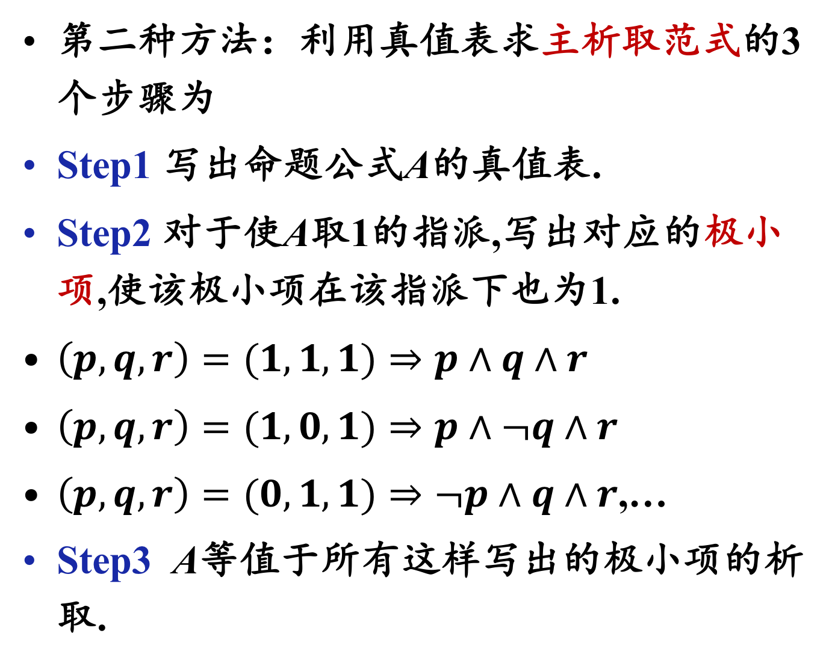
第二种方法：利用真值表求主析取范式的3个步骤为
Step1 写出命题公式A的真值表.
Step2 对于使A取1的指派,写出对应的极小项,使该极小项在该指派下也为1.
$\left(p,q,r\right)=(1,1,1)⇒p∧q∧r$
$\left(p,q,r\right)=(1,0,1)⇒p∧¬q∧r$
$\left(p,q,r\right)=(0,1,1)⇒¬p∧q∧r$,…
Step3 A等值于所有这样写出的极小项的析取.

Slide 41
例3-20 设p, q和r是命题变元,求命题公式 (p ∨ q) → r 的主析取范式.
p | q | r | p ∨ q | (p ∨ q) → r
1 | 1 | 1 | 1 | 1
1 | 1 | 0 | 1 | 0
1 | 0 | 1 | 1 | 1
1 | 0 | 0 | 1 | 0
0 | 1 | 1 | 1 | 1
0 | 1 | 0 | 1 | 0
0 | 0 | 1 | 0 | 1
0 | 0 | 0 | 0 | 1

Slide 42
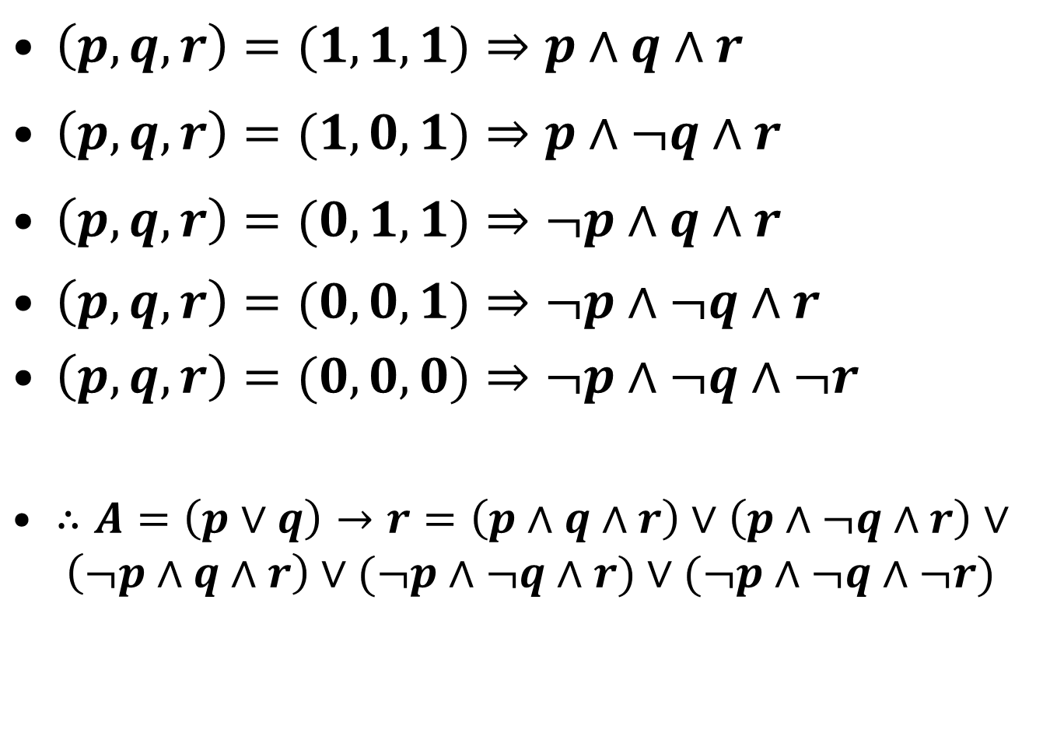
$\left(p,q,r\right)=(1,1,1)⇒p∧q∧r$
$\left(p,q,r\right)=(1,0,1)⇒p∧¬q∧r$
$\left(p,q,r\right)=(0,1,1)⇒¬p∧q∧r$
$\left(p,q,r\right)=(0,0,1)⇒¬p∧¬q∧r$
$\left(p,q,r\right)=(0,0,0)⇒¬p∧¬q∧¬r$
$∴A=\left(p∨q\right)→r=\left(p∧q∧r\right)∨\left(p∧¬q∧r\right)∨ \left(¬p∧q∧r\right)∨(¬p∧¬q∧r)∨(¬p∧¬q∧¬r)$

Slide 43
(2) 主合取范式
主合取范式的讨论与主析取范式是类似的.
Def 3-9 对于给定的命题变元, 若由命题变元或其否定组成的析取式满足(1) 每个命题变元或其否定二者之一只出现一次; (2)按字典顺序或按下标从小到大顺序出现,称这样的析取式为由所给命题变元产生的极大项(maximal term).

Slide 44
对于每一个极大项只有一种指派使其取0.
可以根据这个结论对极大项编码.极大项用M_{i}表示,其下标是由成假指派得到的二进制数或对应的十进制数, 对于极大项p ∨ q ∨ ¬r, 成真指派得到的二进制数为001, 因为(001)₂ = 1, 所以p ∨ q ∨ ¬r = M₀₀₁= M₁ .

Slide 45
Def 3-10 对于命题公式A, 若A等值于由A中所有命题变元产生的若干个极大项的合取, 则把后者称为A的主合取范式.
含n个命题变元的命题公式,“若干个”极大为2^{n}, 最小为0. 所有极大项的合取为永假式0, 而0个极大项的合取意味着A为永真式1 , 这时的主合取范式不存在. 除这两种极端情形外, A均为中性式.

Slide 46
主合取范式是合取范式, 但反过来不成立.
1
2
1
2

Slide 47
根据这个分析,我们得到求A的主合取范式的第一种方法：等值演算法.
利用等值演算法求A的主合取范式的步骤为
Step1 求出A的合取范式；
Step2 利用分配律补充所缺少的命题变元.
由上面的主合取范式可知,使A取0的真值指派为(p, q, r) = (0, 0, 0), (0, 1, 0), (1, 1, 0), (1, 0, 1). 实际上,我们可以利用A的真值表求A的主合取范式.

Slide 48
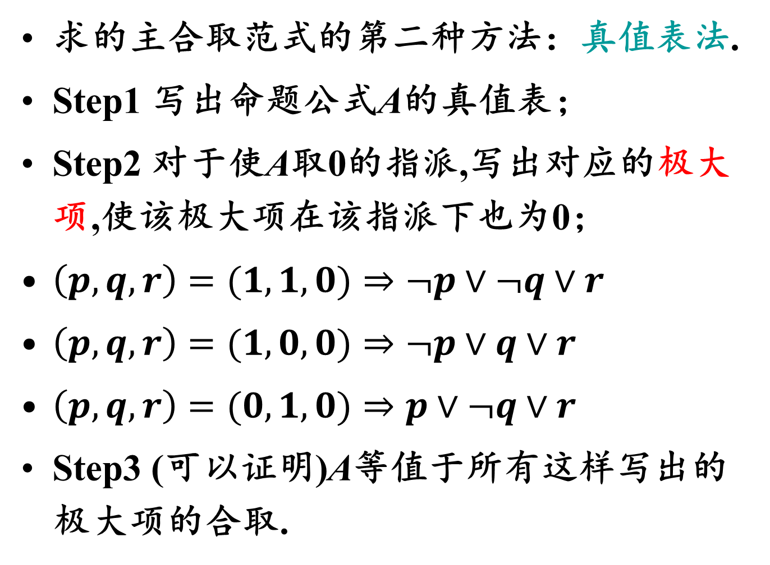
求的主合取范式的第二种方法：真值表法.
Step1 写出命题公式A的真值表；
Step2 对于使A取0的指派,写出对应的极大项,使该极大项在该指派下也为0；
$\left(p,q,r\right)=(1,1,0)⇒¬p∨¬q∨r$
$\left(p,q,r\right)=(1,0,0)⇒¬p∨q∨r$
$\left(p,q,r\right)=(0,1,0)⇒p∨¬q∨r$
Step3 (可以证明)A等值于所有这样写出的极大项的合取.

Slide 49
例3-22 设p, q和r是命题变元,求命题公式 (p ∨ q) → r 的主合取范式.
p | q | r | p ∨ q | (p ∨ q) → r
1 | 1 | 1 | 1 | 1
1 | 1 | 0 | 1 | 0
1 | 0 | 1 | 1 | 1
1 | 0 | 0 | 1 | 0
0 | 1 | 1 | 1 | 1
0 | 1 | 0 | 1 | 0
0 | 0 | 1 | 0 | 1
0 | 0 | 0 | 0 | 1

Slide 50
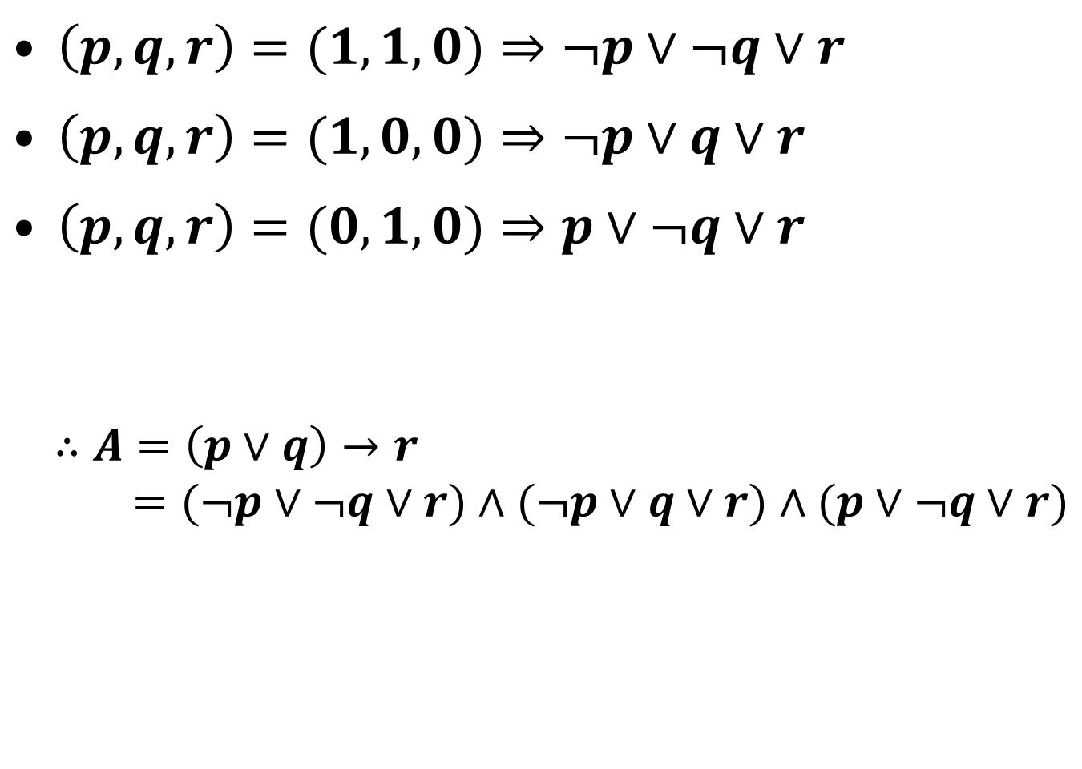
$\left(p,q,r\right)=(1,1,0)⇒¬p∨¬q∨r$
$\left(p,q,r\right)=(1,0,0)⇒¬p∨q∨r$
$\left(p,q,r\right)=(0,1,0)⇒p∨¬q∨r$
$$∴A=\left(p∨q\right)→r=(¬p∨¬q∨r)∧(¬p∨q∨r)∧(p∨¬q∨r)$$

Slide 51
Theorem 3-9 任意非永假命题公式都存在唯一的主析取范式; 任意非永真命题公式都存在唯一的主合取范式.
(1) 命题公式的主析取范式和主合取范式是等值的.
(2) 主析取范式中所含的极小项个数加上主合取范式中所含的极大项个数等于该命题公式的真值指派数目.
(3) 可以从主析取范式求出主合取范式,反过来亦然(?).

Slide 52
A. 利用命题公式的主析取范式及主合取范式判定其类型.
例3-23 设p和q是命题变元,利用主范式判断命题公式p ∧ (p →¬q)的类型.
Solution

Slide 53
B. 利用命题公式的主析取范式及主合取范式可以判断两个命题公式是否等值.
例3-24
(1)
(2)

Slide 54
C. 在数字逻辑等后继课程中的应用.
例3-25 设公式A的真值表如下, 求A.
p | q | r | A
1 | 1 | 1 | 1
1 | 1 | 0 | 0
1 | 0 | 1 | 0
1 | 0 | 0 | 1
0 | 1 | 1 | 0
0 | 1 | 0 | 0
0 | 0 | 1 | 0
0 | 0 | 0 | 1

Slide 55
将A化简.
门电路实现.

Slide 56
解法1比解法2好, 因为极小项的个数为3而最大项的个数为5, 所以在电路实现时对A进行的化简要容易些.
只要给出了一个命题公式的真值表,就可以将该命题公式(的表达式)求出来. 这一点在3.6节中也会用到.
另外, 根据真值表法可知,若得出了命题公式的主析取范式, 则可以得出使为真的所有指派, 进而得出使为假的所有指派, 因此可以得出命题公式的主合取范式; 反过来亦然.

Slide 57
小结与作业
命题公式的析取范式及合取范式
命题公式的主析取及主合取范式
习题3.4 10, 11(2)(3)
第七周作业
习题3.5 5(1)(2), 8

